Slide 1

BE FIT

Slide 2
Meu projeto consiste em fazer mais pessoas
se exercitar contando os benefícios do exercícios e a alimentação correta, para diminuir e mostrar que todos podem gerar resultado na academia independente da idade.
Contextualização

Slide 3
Area de negócios
API’s
Banco de Dados
Criatividade
Tempo
Dificuldades

Slide 4
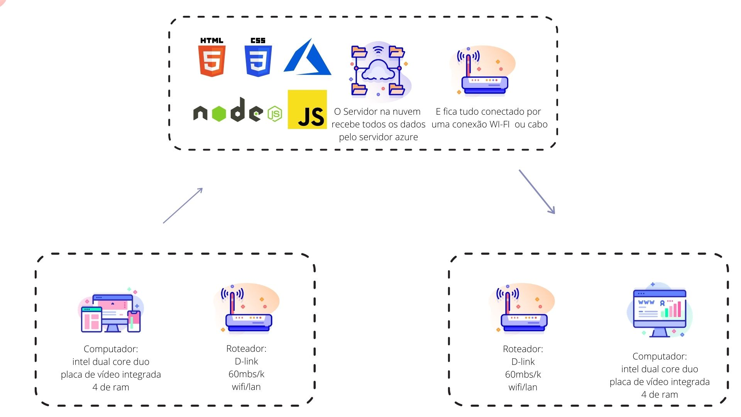
LLD

Slide 5
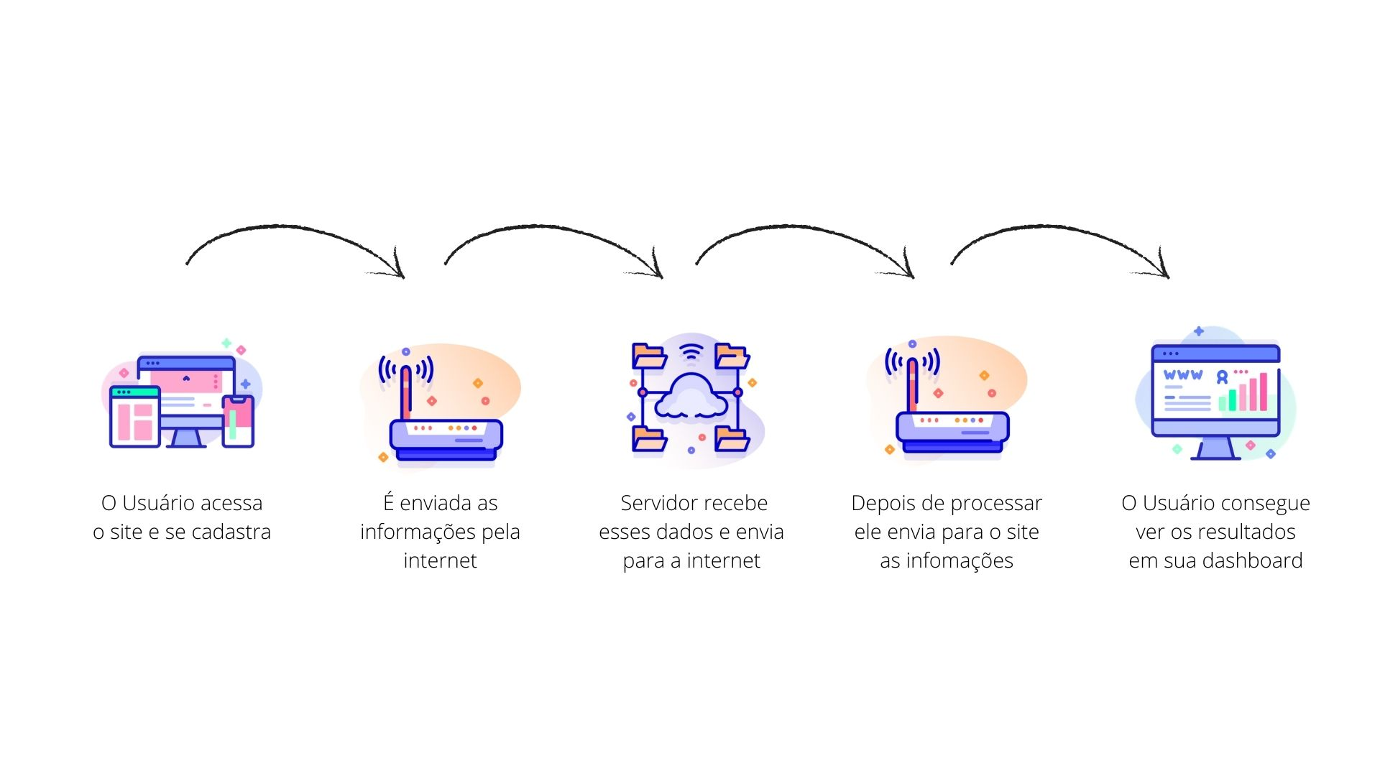
HLD

Slide 6

Feramente de Gestão
de Projetos

Slide 7
Agradecimentos

